Slide 1
Завдання Бриф
Виконала Чабаненко Лілія
Студентка 1 курсу
Реклама та зв’язки з громадськістю

Slide 2
1.Марка товару або бренд:
“Галичина”
Логотип товару:

Slide 3
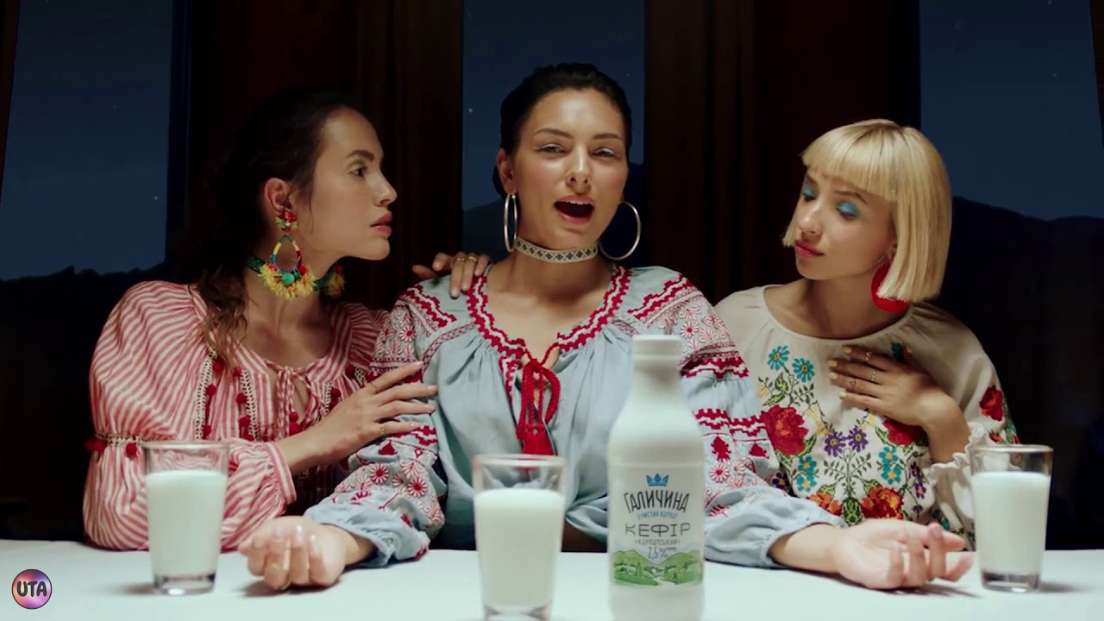
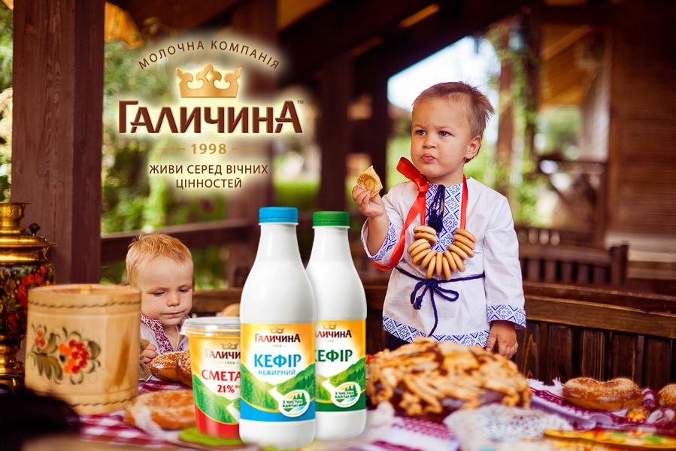
2.Цільова аудиторія:
Всі вікові категорії:

Slide 4
3.Переваги товару:
гарний склад кефіру ( молоко коров'яче незбиране, молоко знежирене, кефірна закваска )
вигідна ціна - від 17 до 33 гривень ( 250г-870г )
добрий смак, користь, легке перетравлення організмом
людини
наявні необхідні для людини вітамини
Недоліки:
Відсутні :)

Slide 5
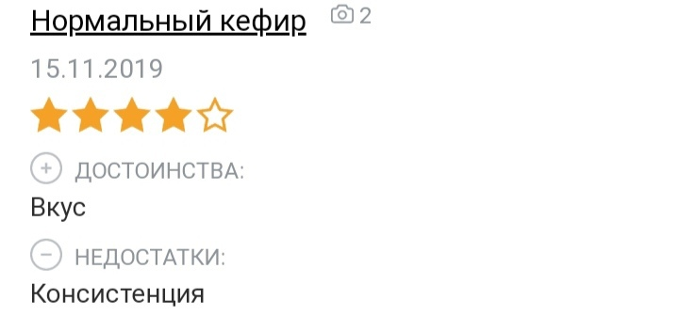
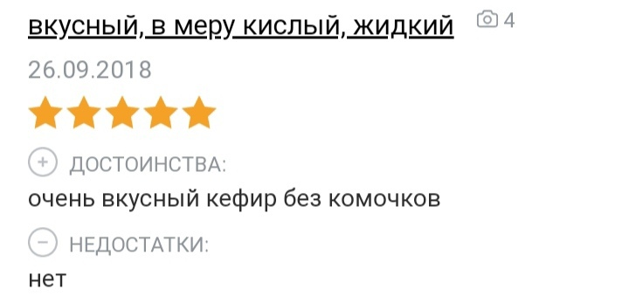
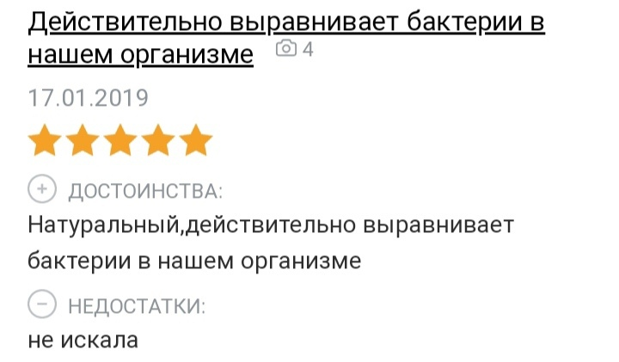
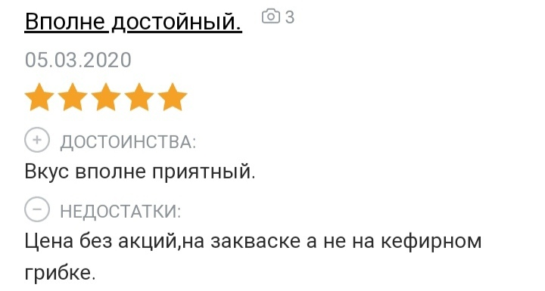
4.Усталена думка споживача про товар:

Slide 6
5. Суть рекламної пропозиції і аргументи на його користь:
Позиціонування товару за його позиціями,
Сюжет-історія…
“Щоб кожного ранку, свіжі та бадьорі, ви були готові до підкорення нових життєвих вершин.”

Slide 7
6. Цілі реклами:
Поширення торгової реклами
Впізнаваність бренду
Показ реклами якомога більшій кількості людей в цільової аудиторії
Залучення людей в магазин де вони можуть придбати продукт

Slide 8
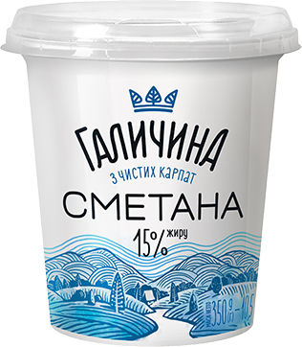
7.Засоби реклами:
Телевізійна
Офіційний сайт
Відеореклама
Аудіореклама
Банери

Slide 9
8.Тон рекламного повідомлення:
Позитивний тон
Акцент на способі життя
Трюк стиль (вірші та римування)
Музичний образ (пісню про товар виконують кілька осіб)

Slide 10
9.Формат рекламного повідомлення:

Slide 11
10.Бюджет і терміни проведення рекламної кампанії:
На рекламу витрачають саме стільки, скільки не шкода, або стільки, скільки є можливість витратити.
Початковий бюджет на зовнішню рекламу включає в себе орендну плату за 3-6 рекламних щита. Вартість розміщення банерної реклами залежить від регіону, в якому знаходиться компанія. У великих містах оренда банера розміром 3 на 6 квадратних метра може обійтися в 3-5 тисяч грн щомісячно.
Рекламний бюджет підприємства або організації може періодично змінюватися в залежності від економічної ситуації в регіоні, рівня попиту на товар, що просувається, кількості конкуруючих фірм і багатьох інших факторів.
Терміни проведення рекламної кампанії : весь рік.

Slide 12
1.Опис продукту
Найменування | Кефір Карпатський “Галичина”
Категорія | Кефір, кисломолочний продукт
Форма | Пластикова упаковка
Колір | Білий,зелений,синій
Склад | Молоко коров’яче незбиране, молоко знежирене, кефірна закваска.
Місце виробництва | Західна Україні ,містечко Радехів Львівської області
Фірмовий стиль | Синій або зелений малюнок карпатських гір, зверху назви синя корона
Слоган | “З чистих Карпат”

Slide 13
2.Властивості продукту
Функції | Вживання, в якості напою
Спосіб застосування | Готовий до використання
Умови зберігання | Термін придатності, діб. 14 Мін. температура +2 Відносна вологість, до,% 80 Макс. температура +6 Температура зберігання, ºC +4 (+/- 2) Термін придатності, днів 14
3.Торгівельні характеристики
Можлива причина придбання | Використання в їжу
Місце продажу | Роздрібні точки продажу (магазини, супермаркети, интернет-магазини)
Ціна в роздріб | 33 грн за 870 г

